Slide 1
Gdb Tutorial

Slide 2
安装
sudo apt install gdb

Slide 3
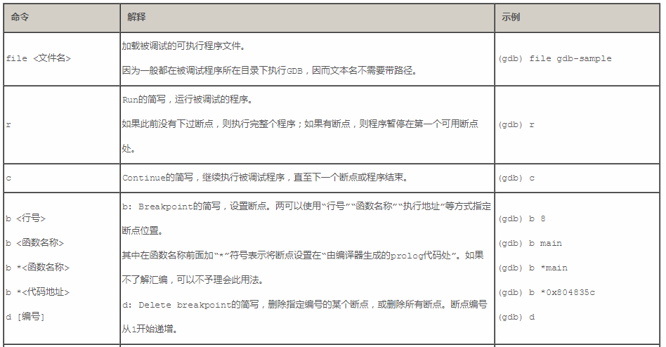
常用命令

Slide 4
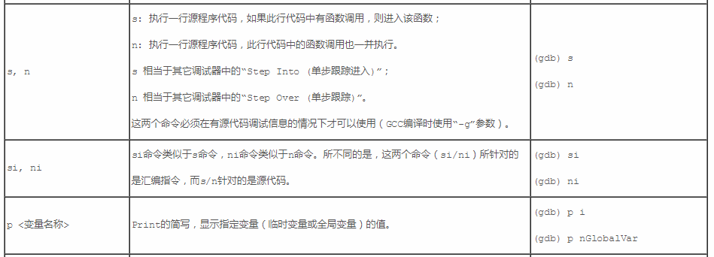
常用命令（2）

Slide 5
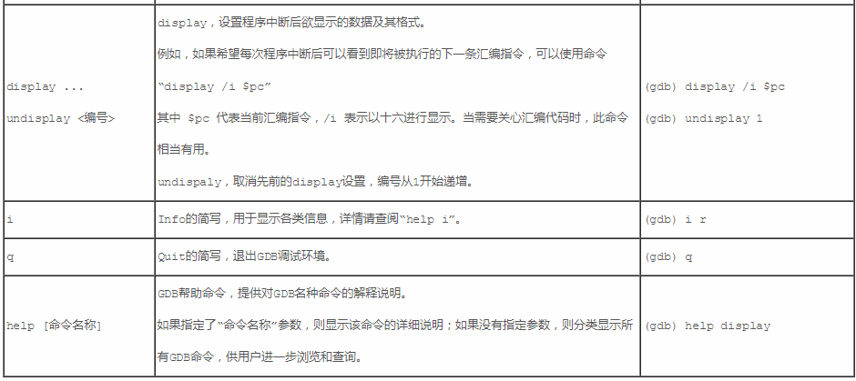
常用命令（3）

Slide 6
常用命令（补充）
info register REGISTERNAME
E.g. i r eax, i r rax.
x/[number]format[size]
x/5i $pc,
x/d 0x40053e
x/d x/s x/c
help x
info breakpoint[s]
E.g. i b
delete/disable/enable breakpoints BREAKPOINT_ID
finish

Slide 7
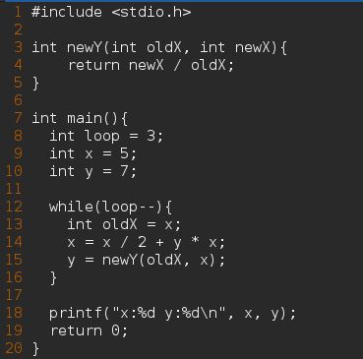
示例调试代码
gcc -g -o test testSample.c
-g 生成可执行文件时附带调试信息
-o 指定输出文件
testSample.c

Slide 8
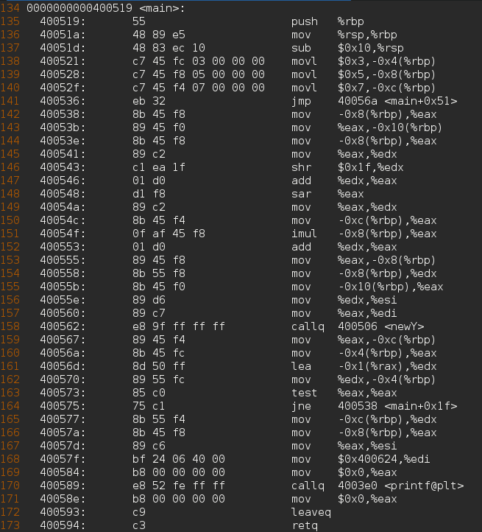
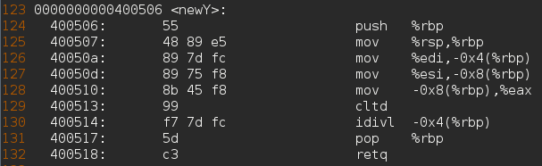
示例代码反汇编
objdump -d test > testAssembly
vim testAssembly
newY 函数反汇编结果
Main函数反汇编结果

Slide 9
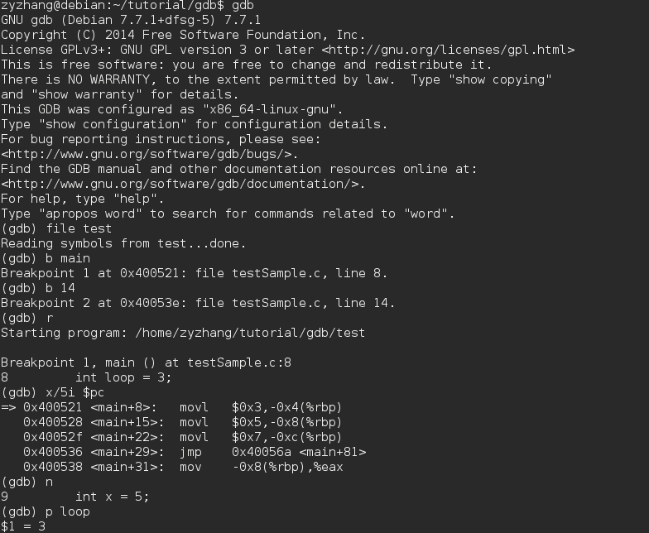
gdb调试示例
载入文件
设置断点
开始运行
查看内存
步进
查看变量(*)

Slide 10
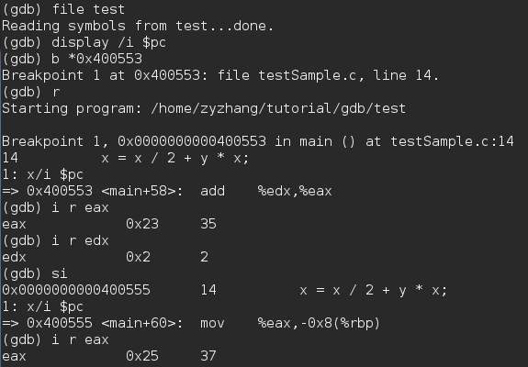
gdb调试示例（2）
设置中断时的打印
查看寄存器

Slide 11
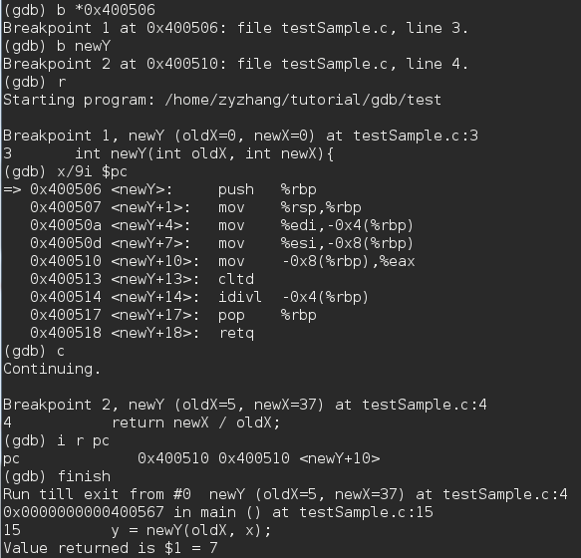
gdb调试示例（3）
使用地址或函数名设断点
使用finish指令跳出当前函数

